Slide 1
Scuola Primaria PLESSO «Via del Sole»
Attività
Secondo Quadrimestre

Slide 2
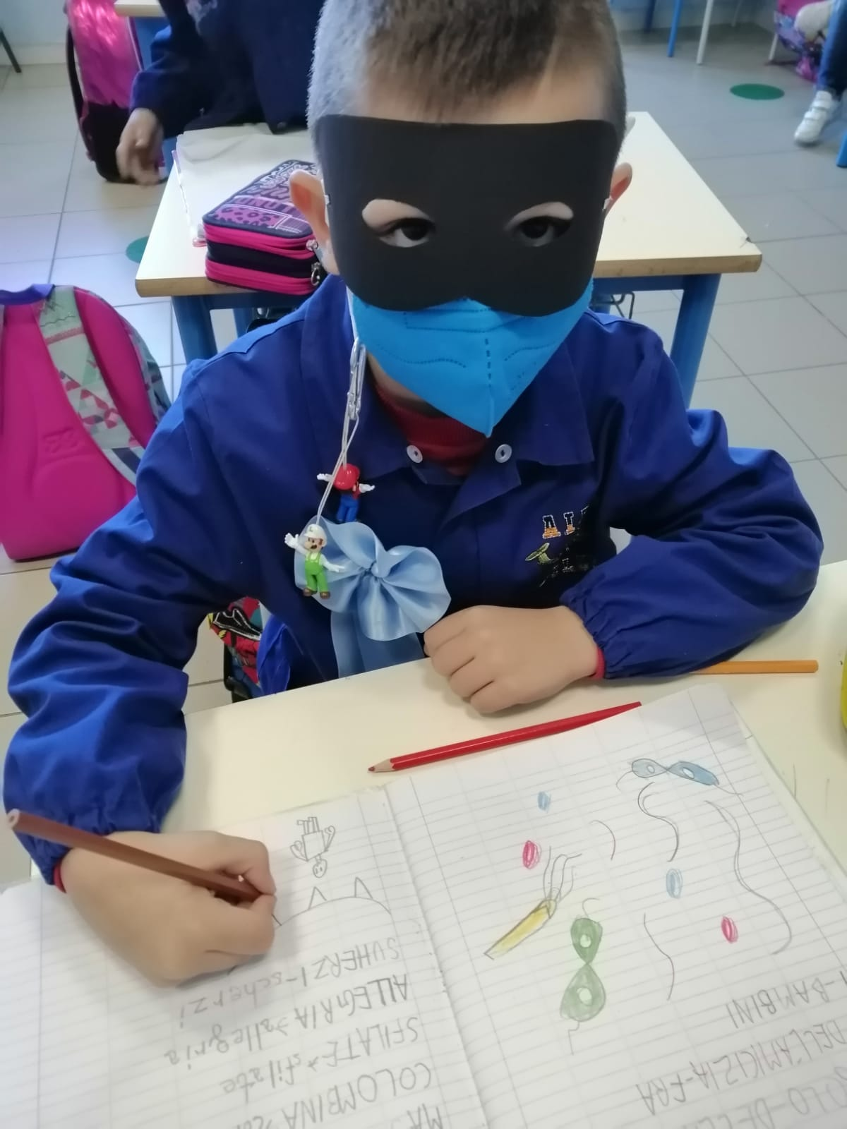
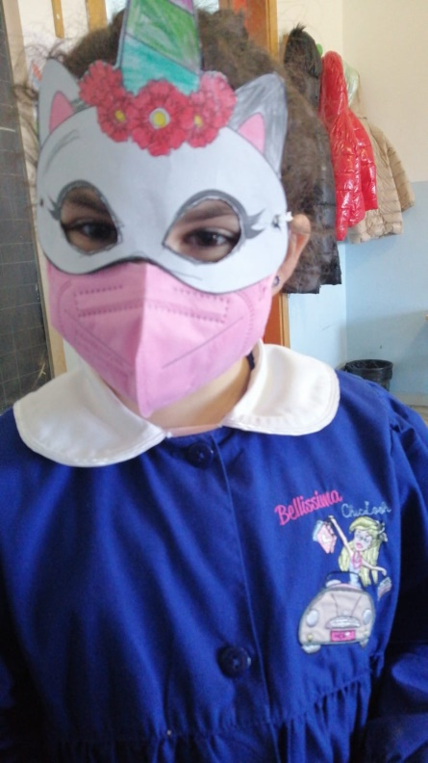
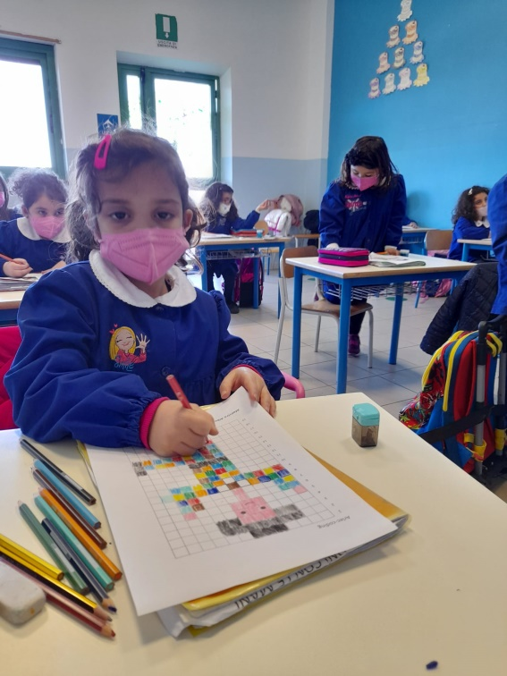
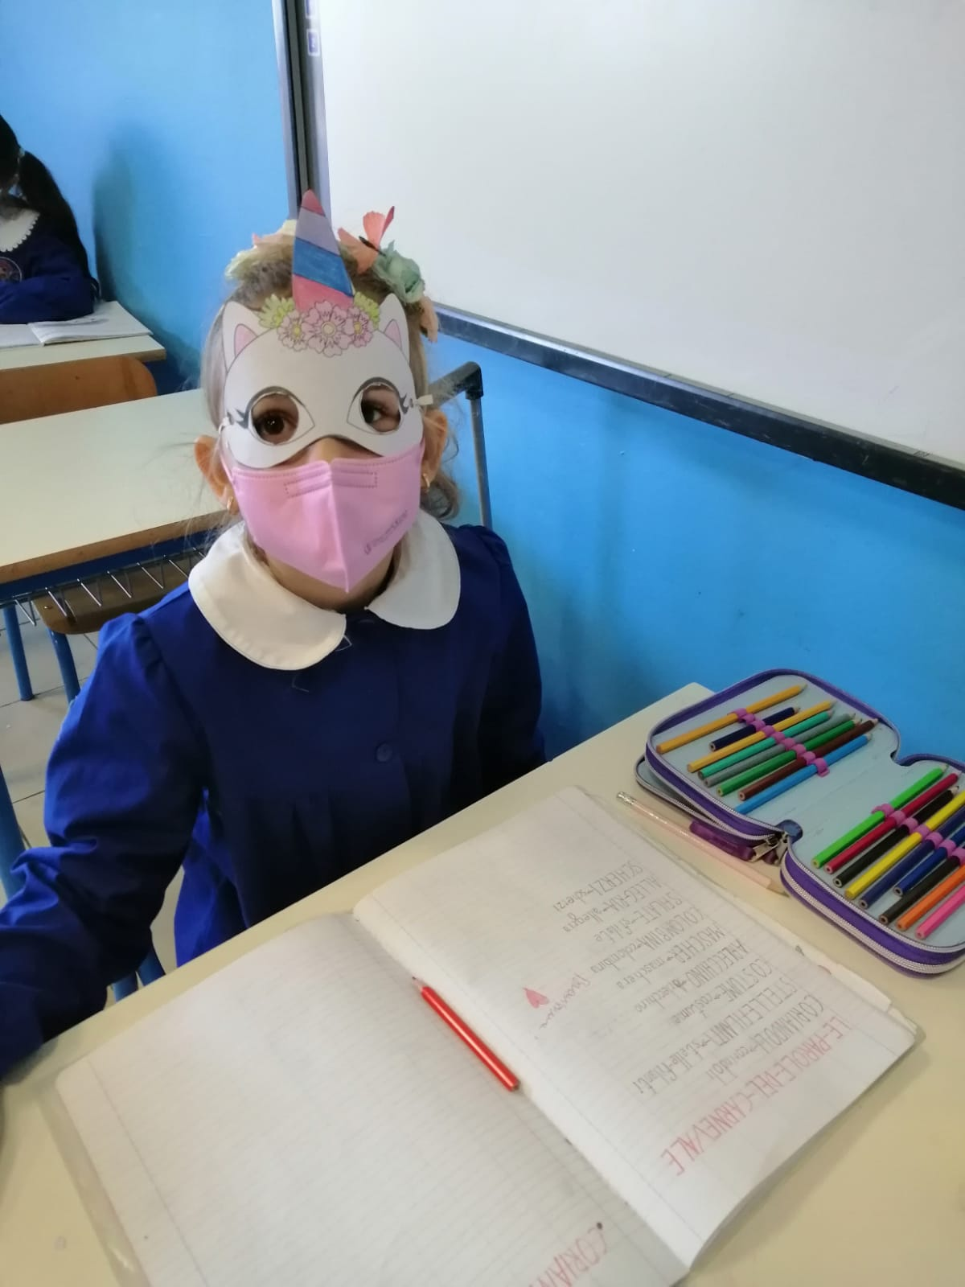
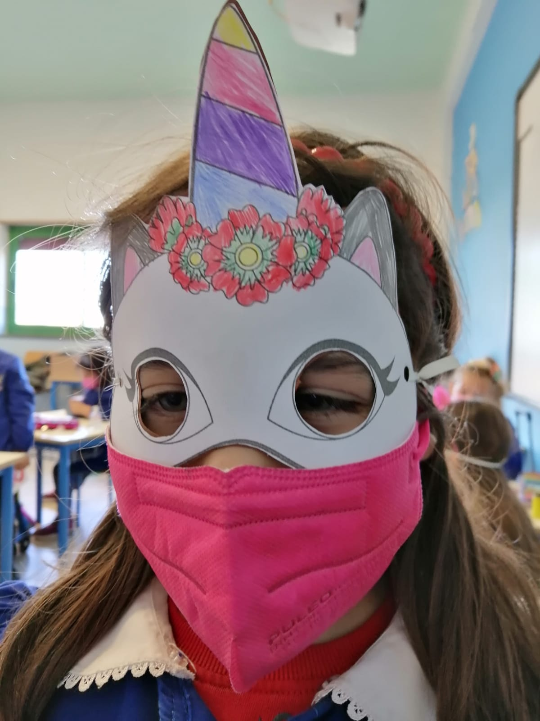
C
A
R
N
E
V
A
L
E
CLASSE
1A

Slide 3
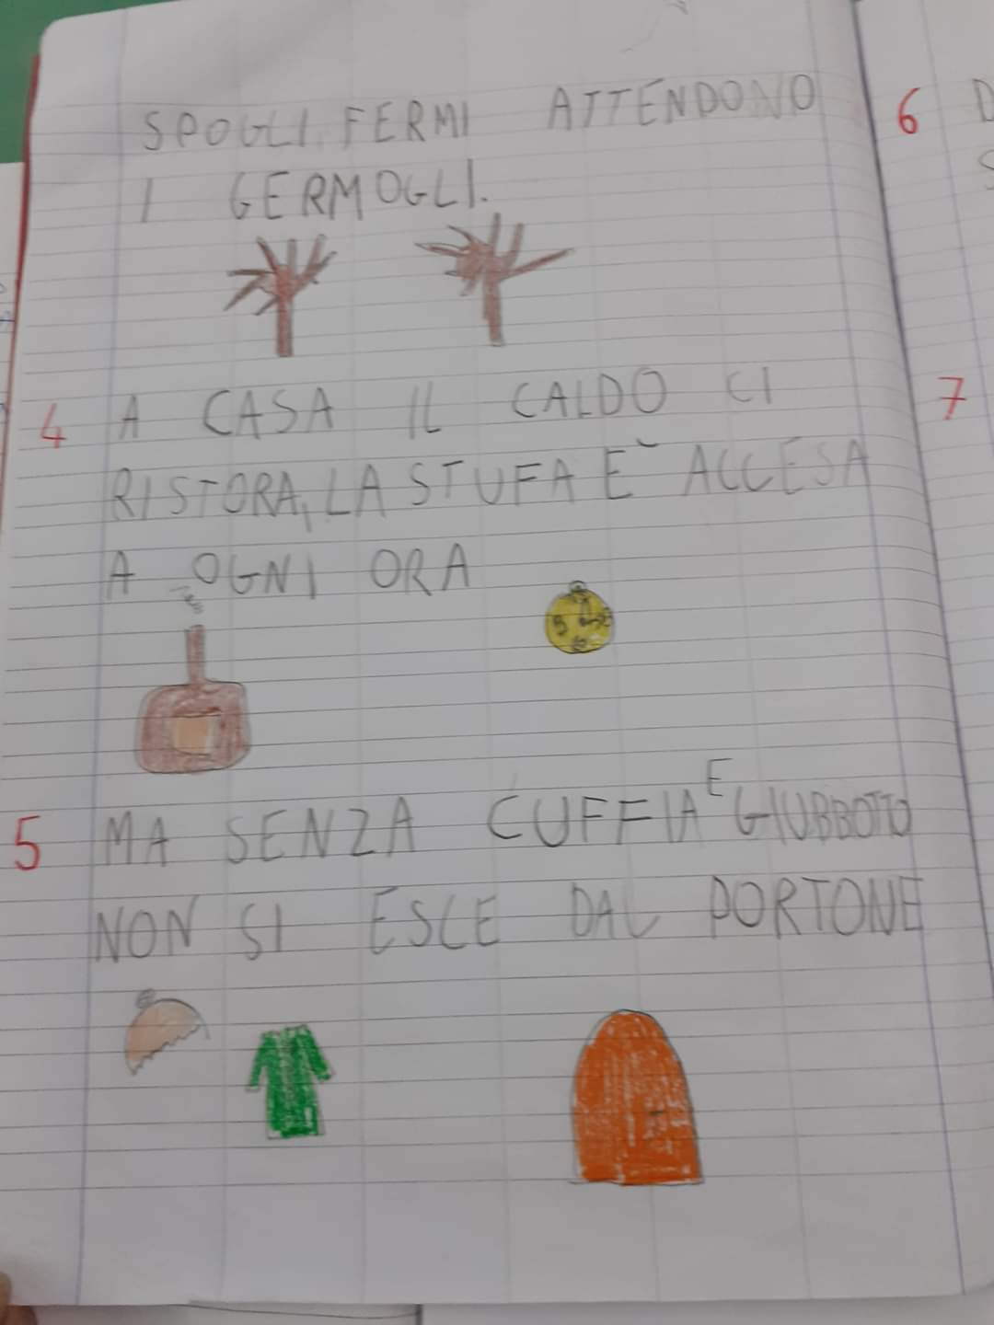
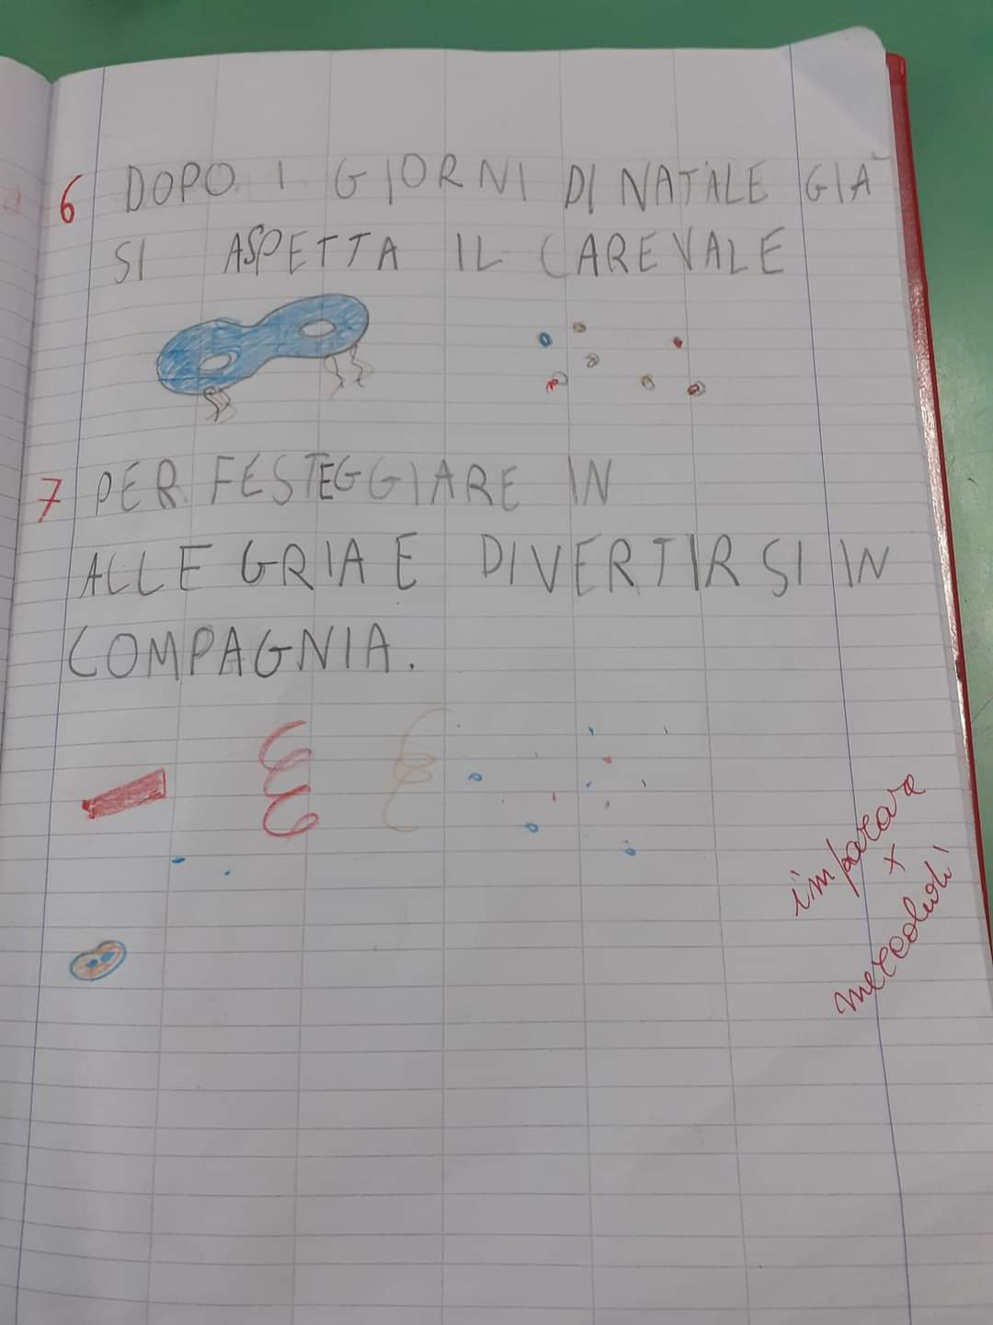
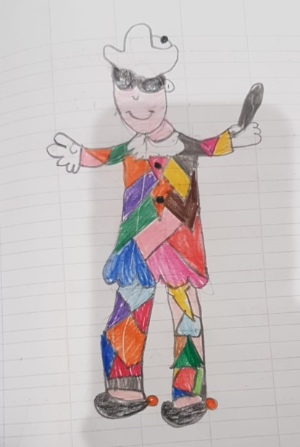
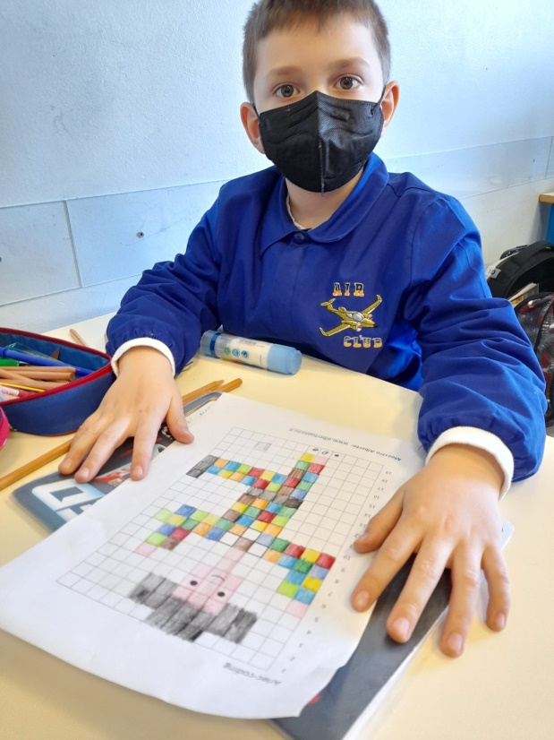
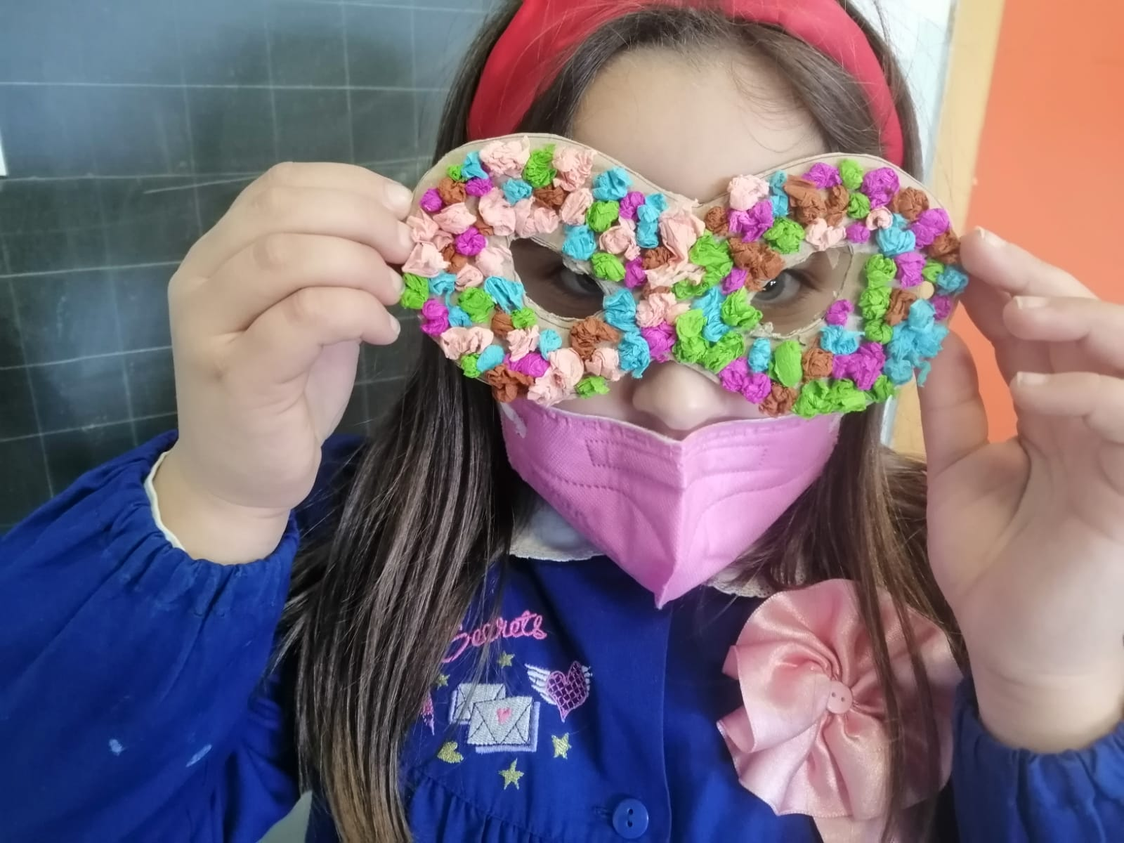

Slide 4
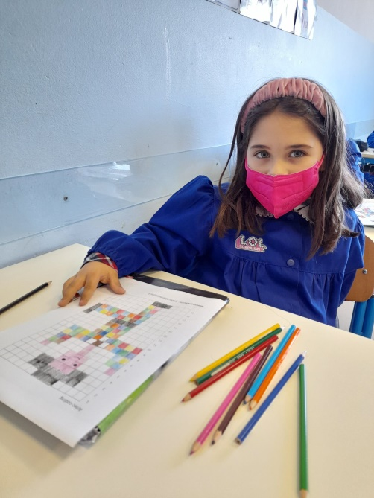
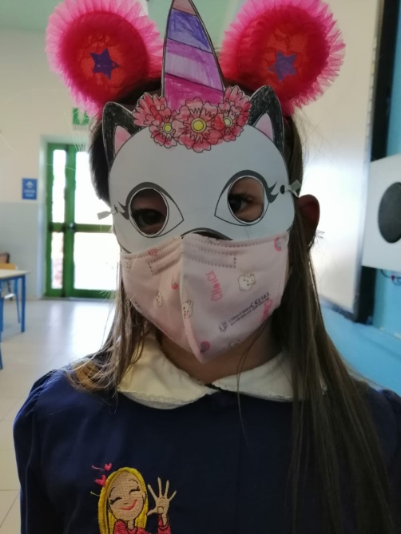
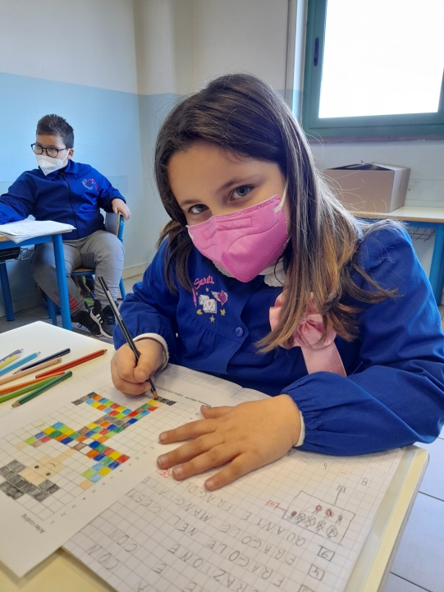
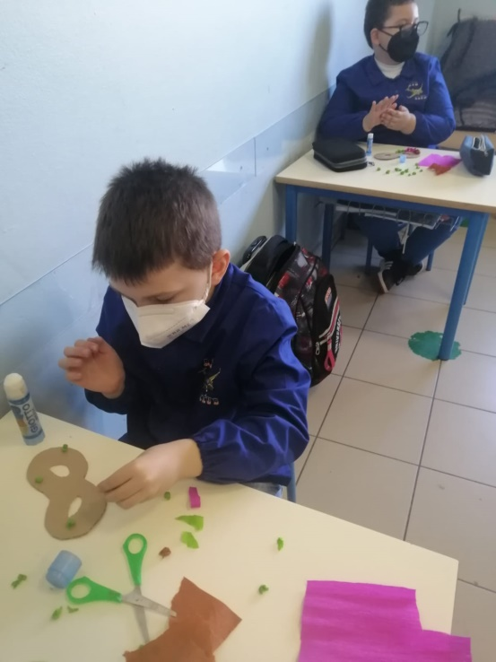
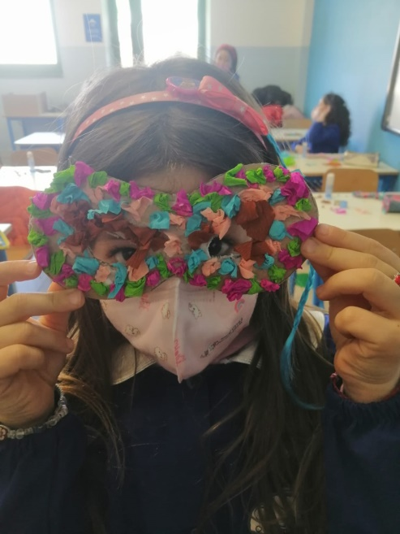
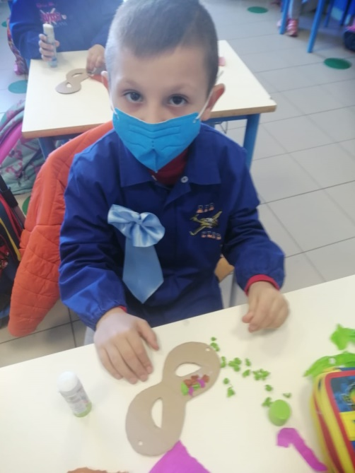

Slide 5
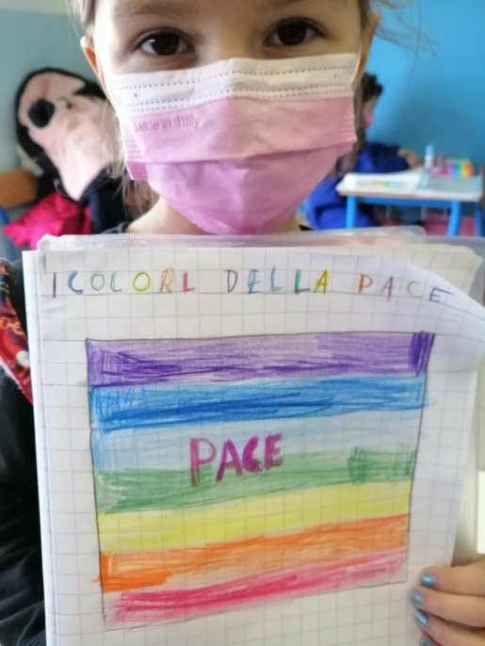
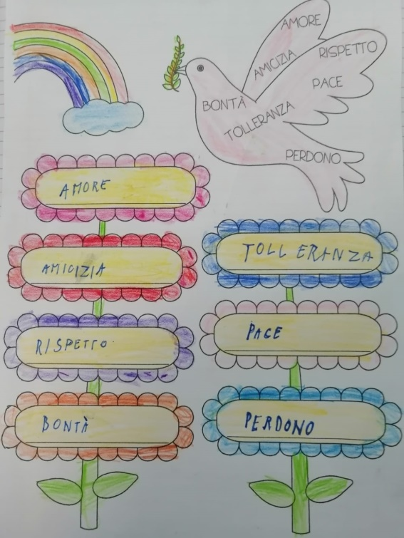
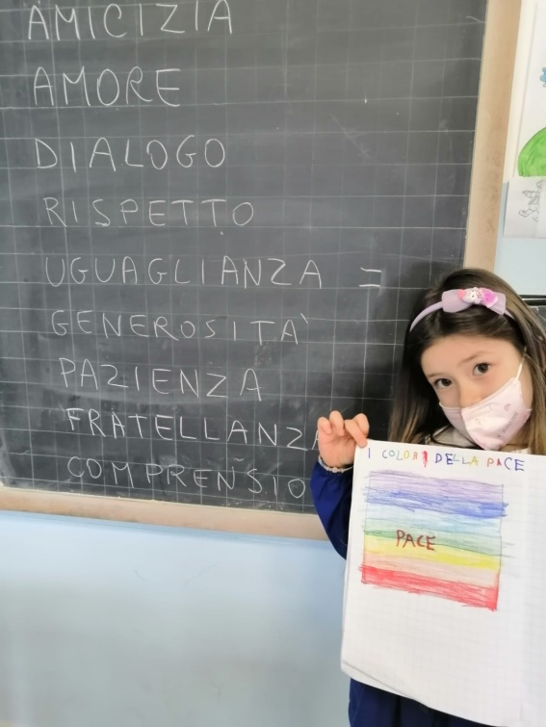
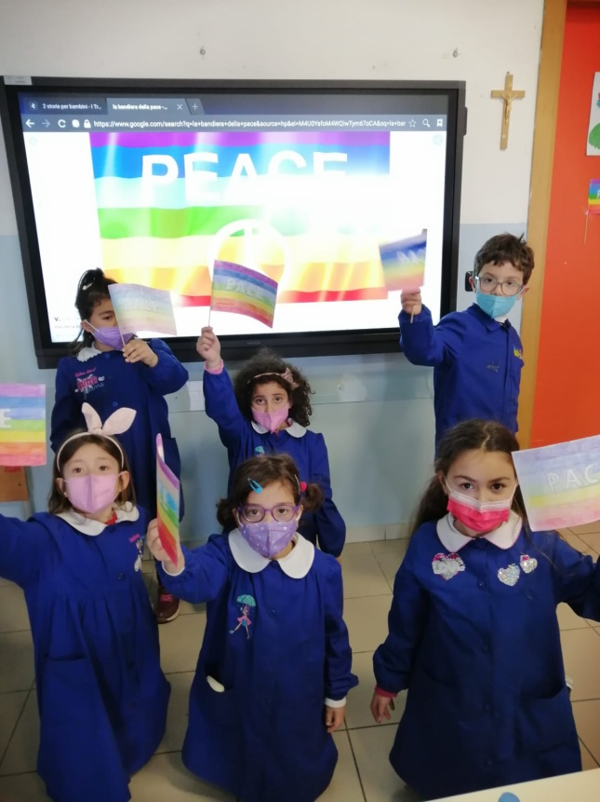
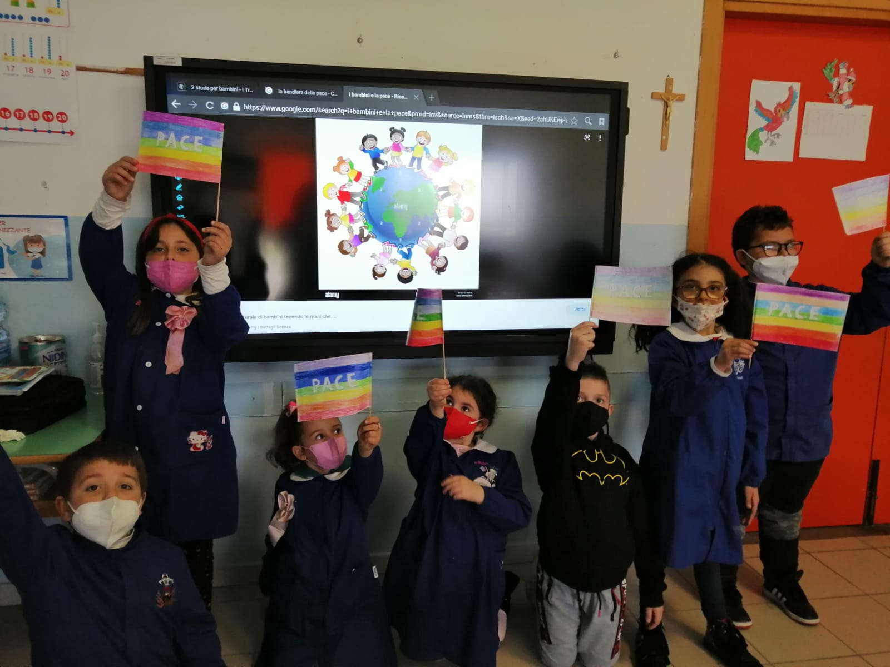
I COLORI DELLA PACE

Slide 6
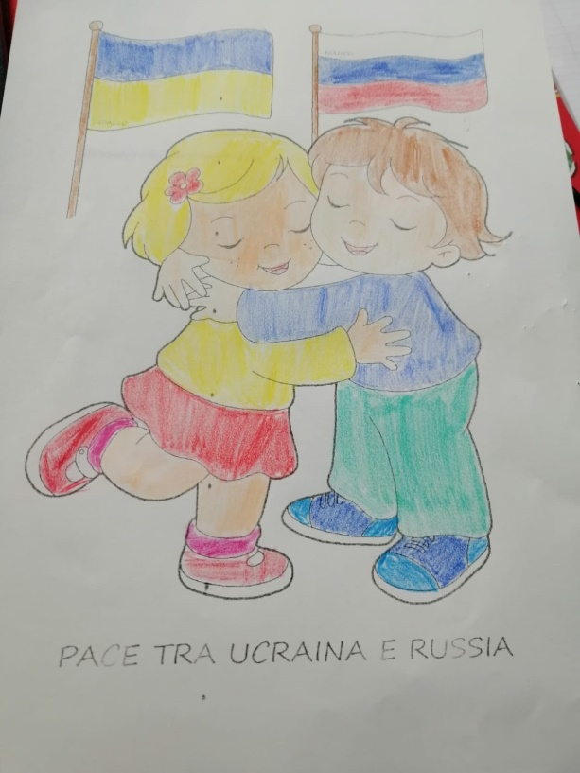
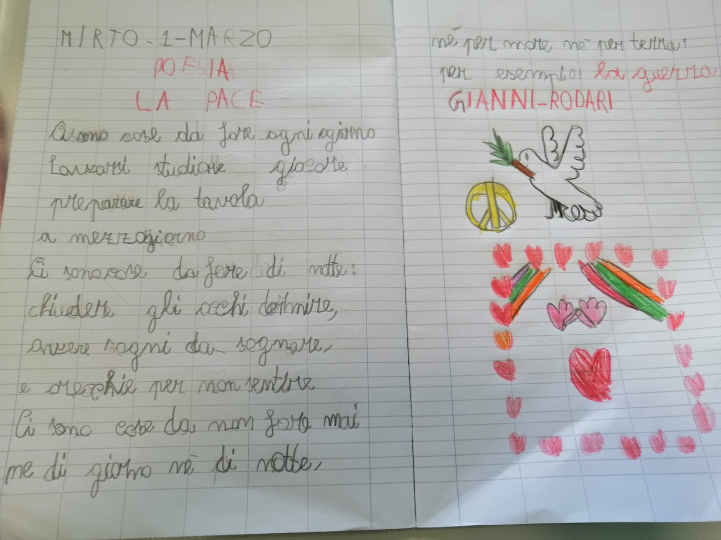
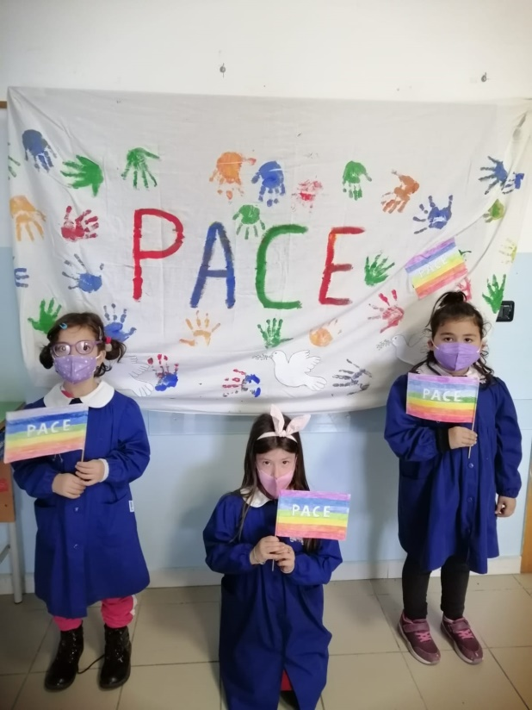
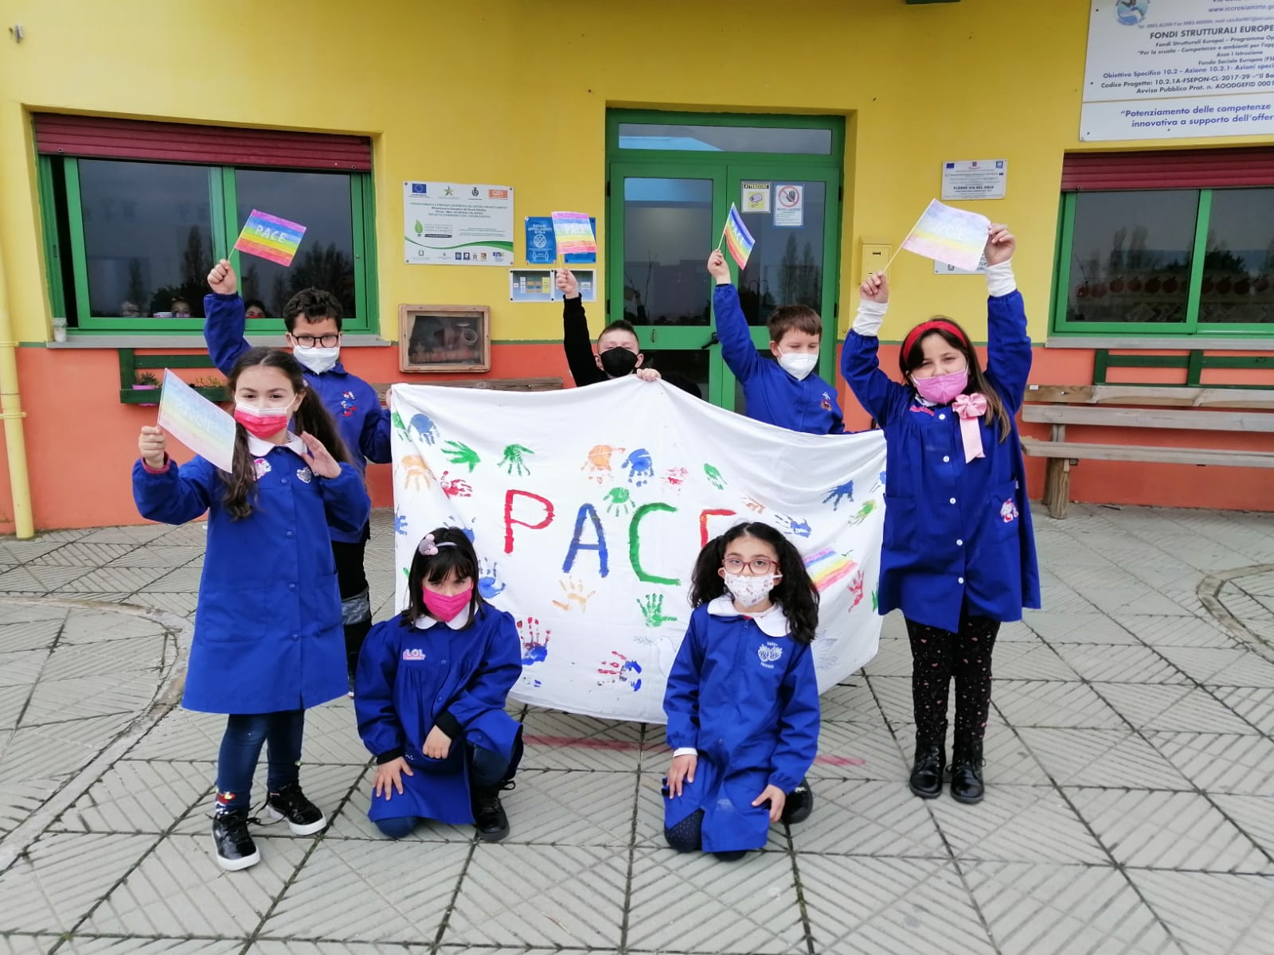
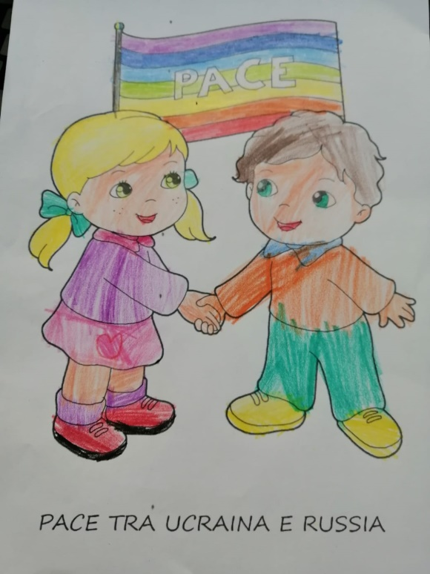

Slide 7
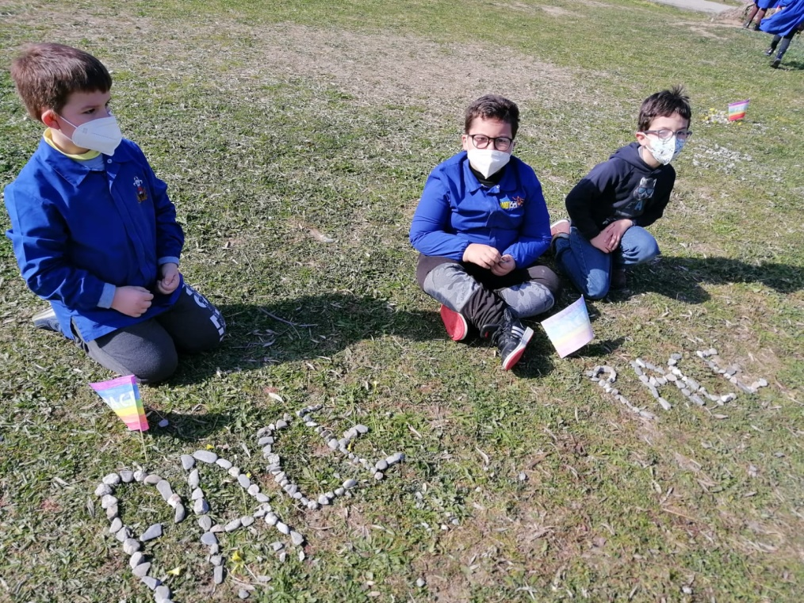
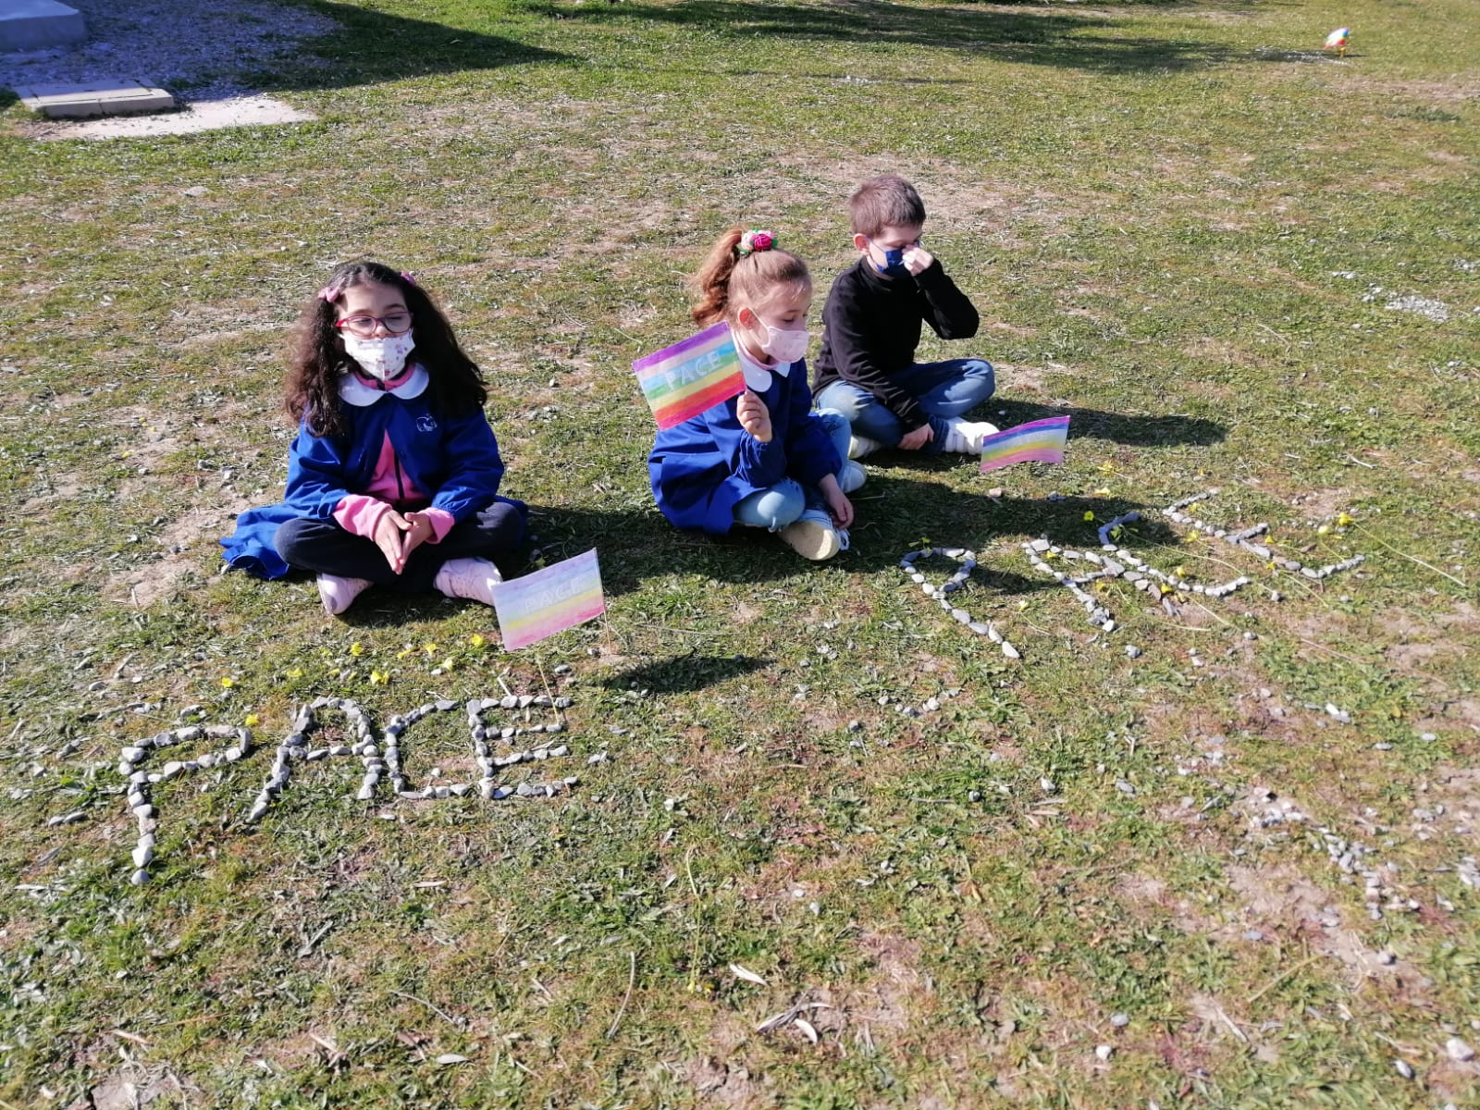
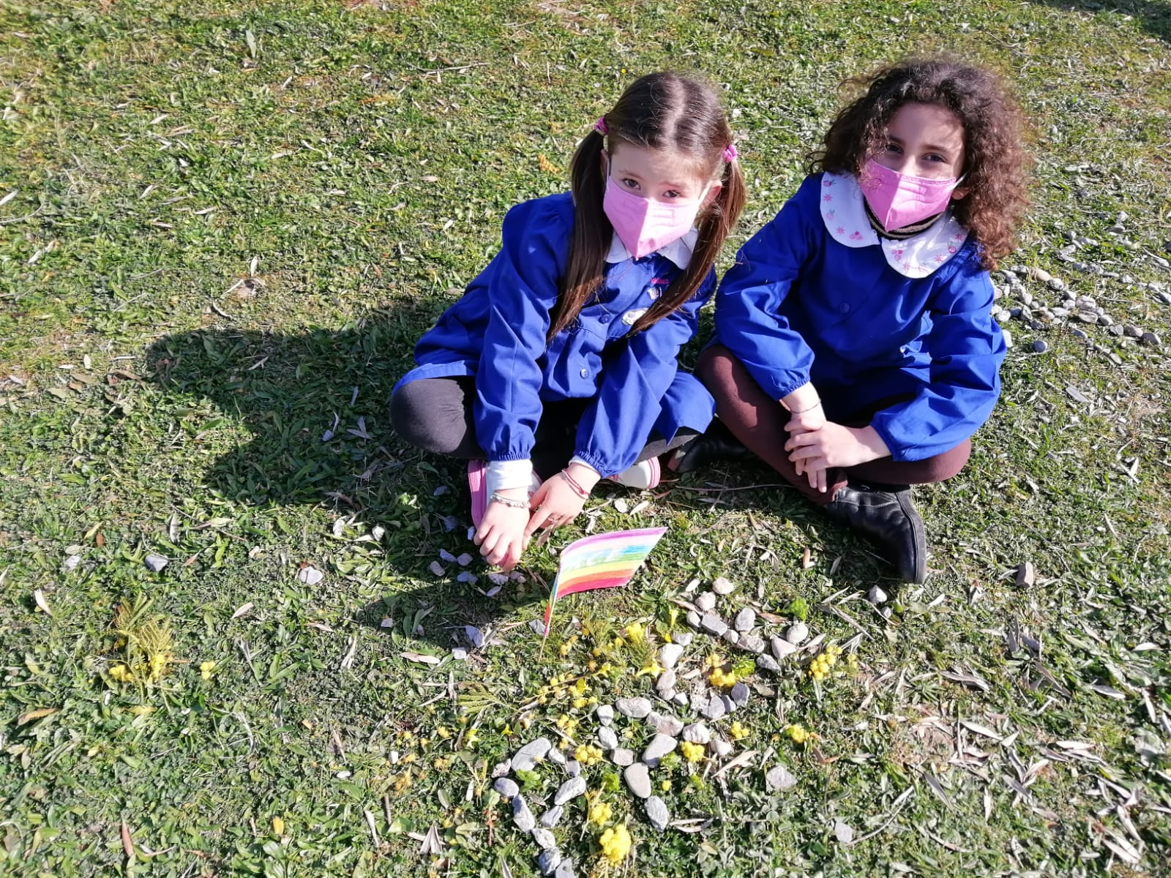
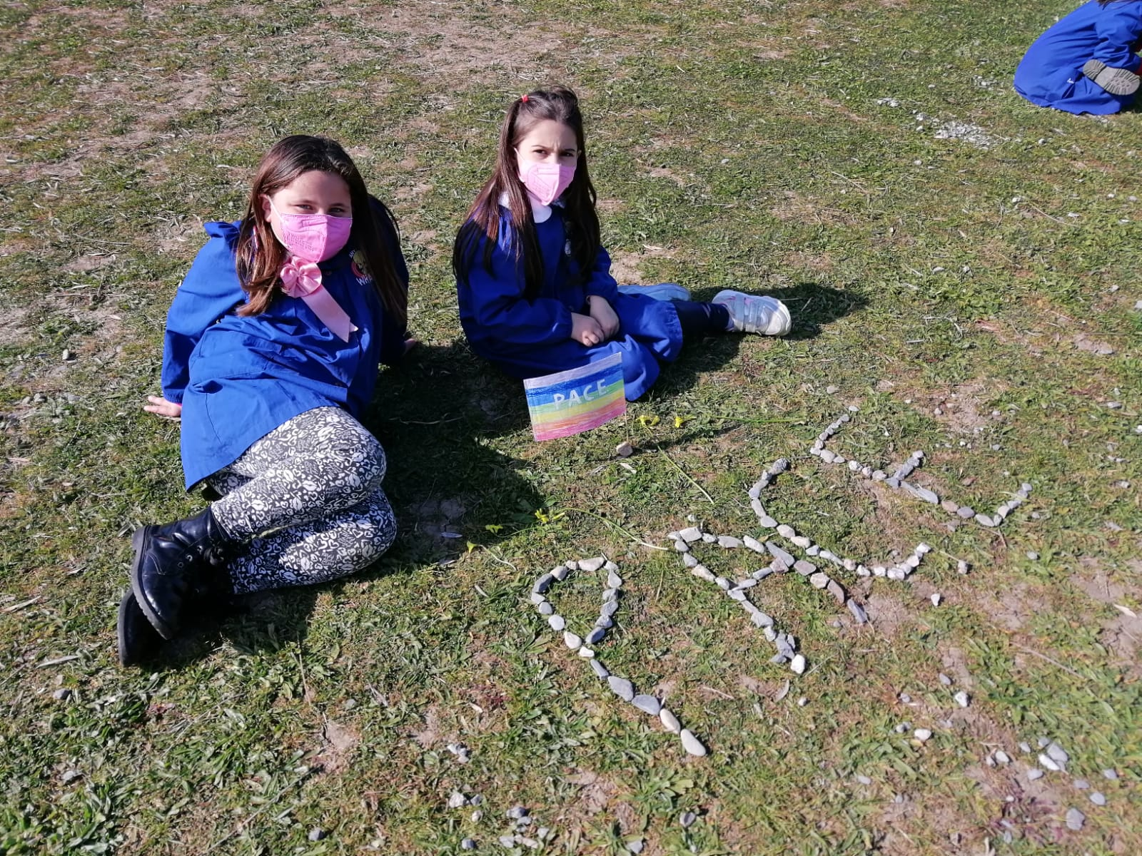

Slide 8
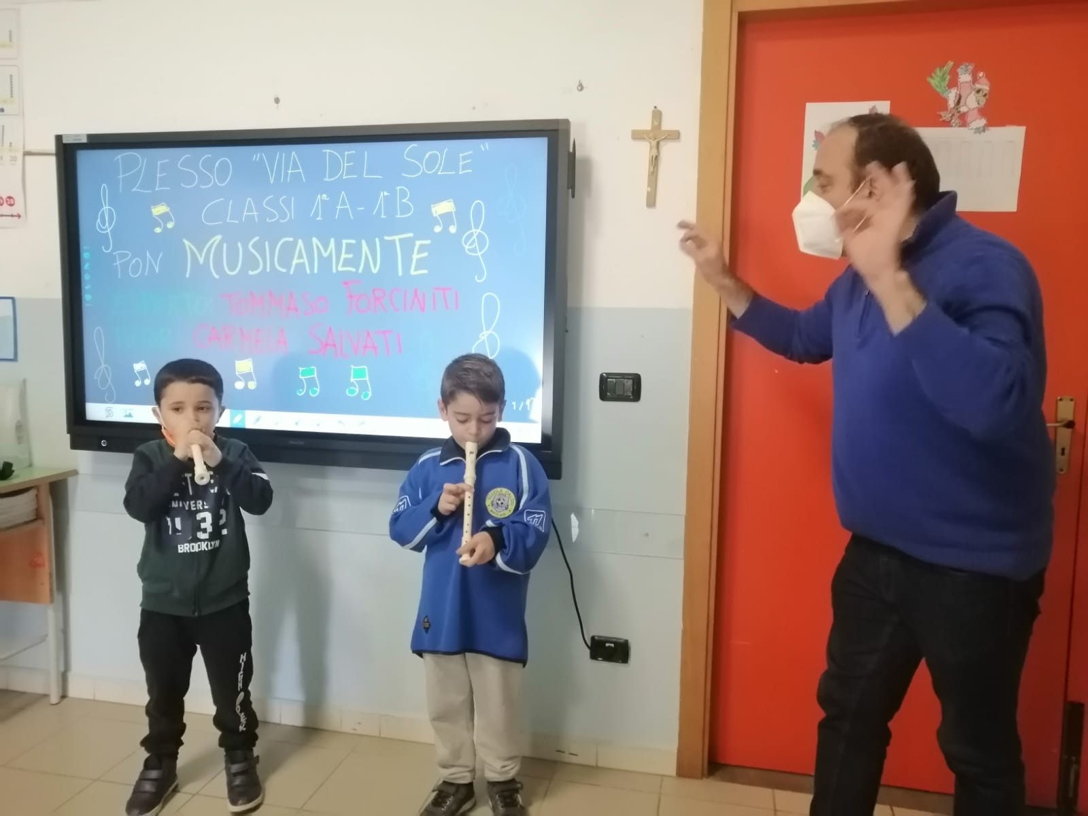
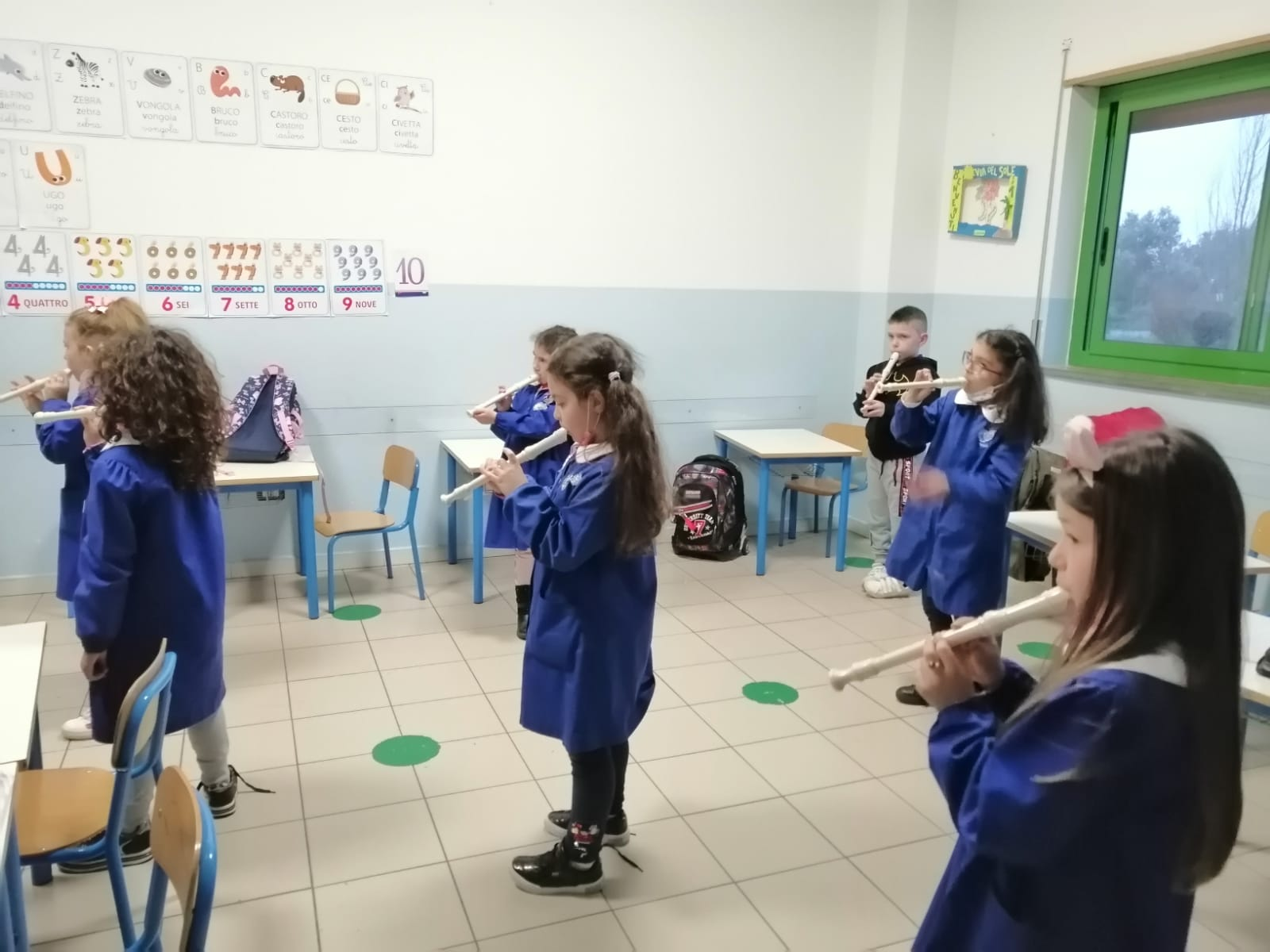
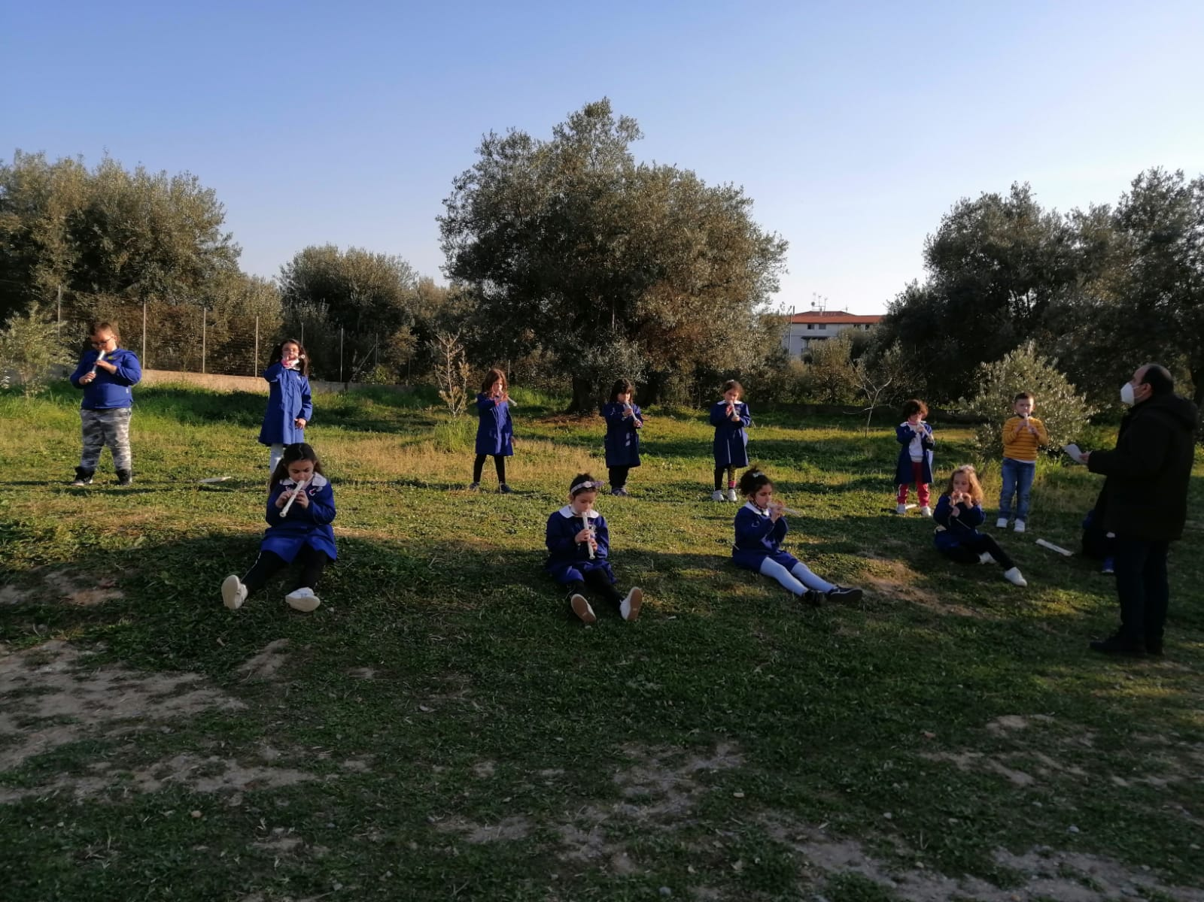
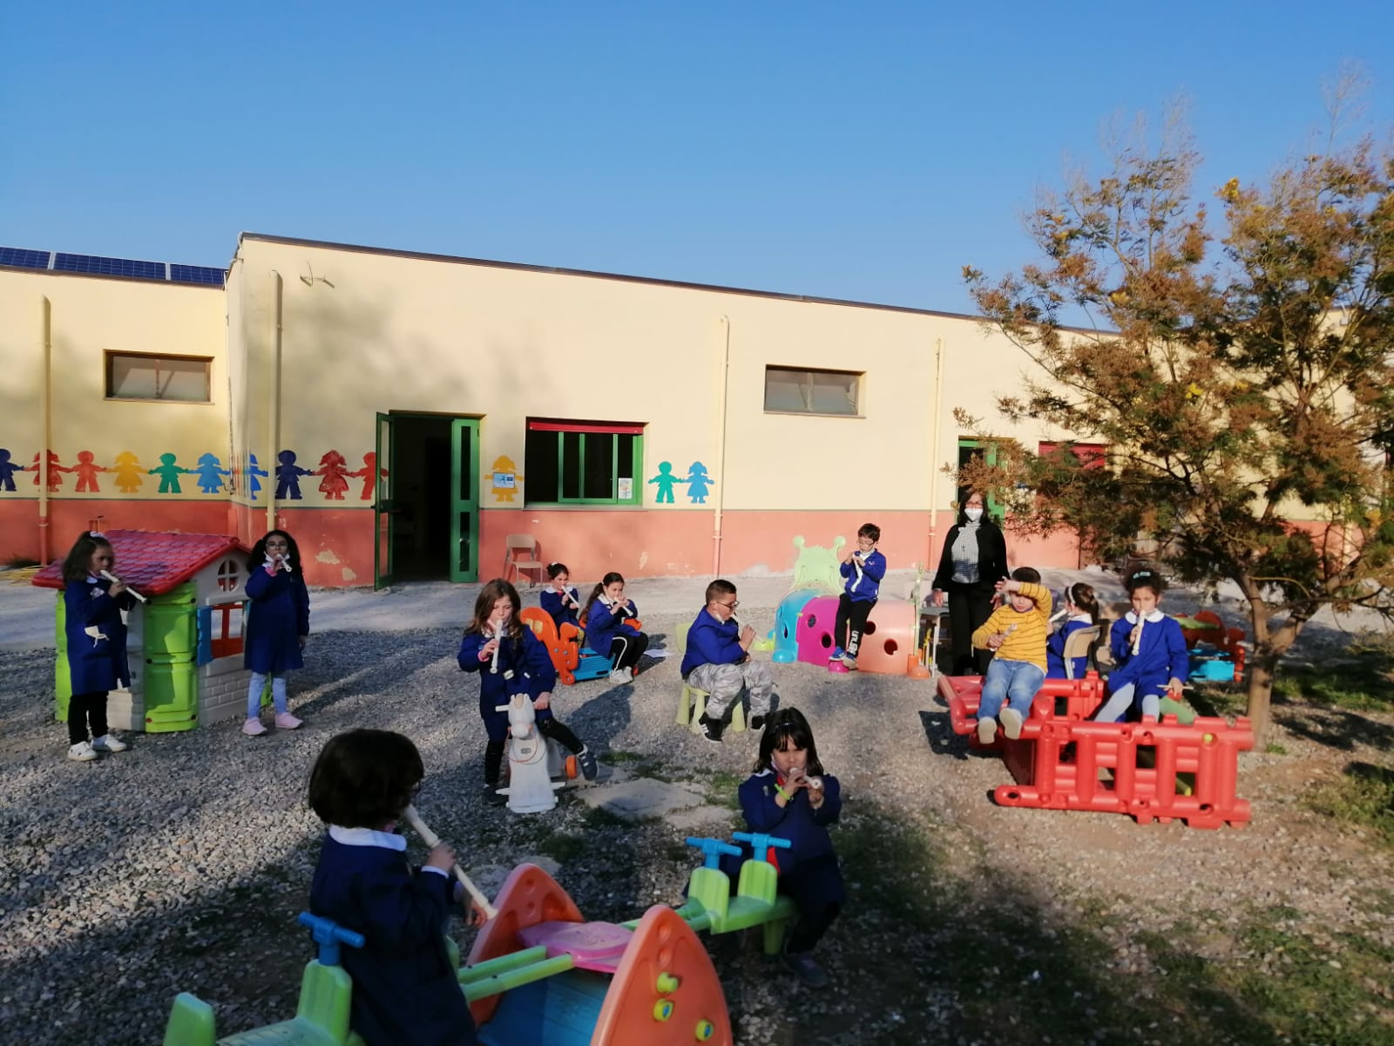
MUSICAMENTE
PROGETTO PON:

Slide 9
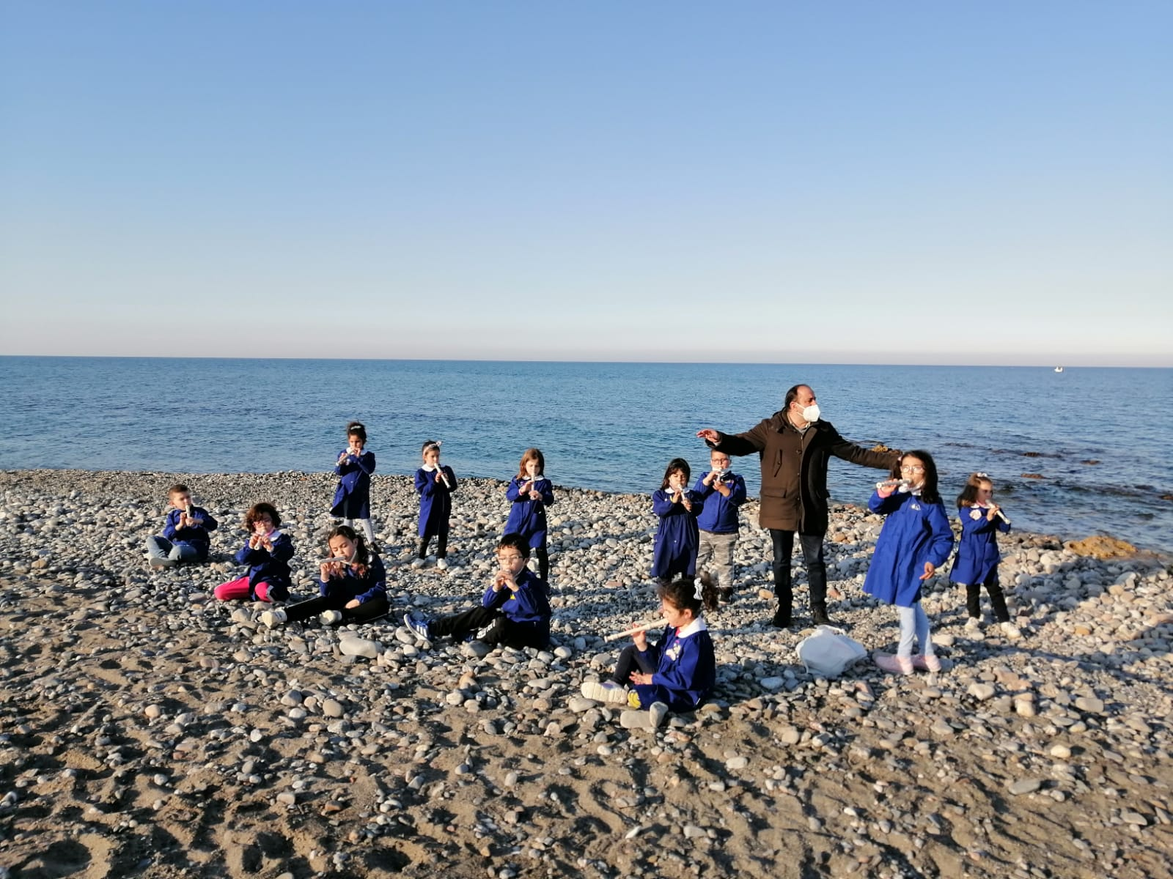
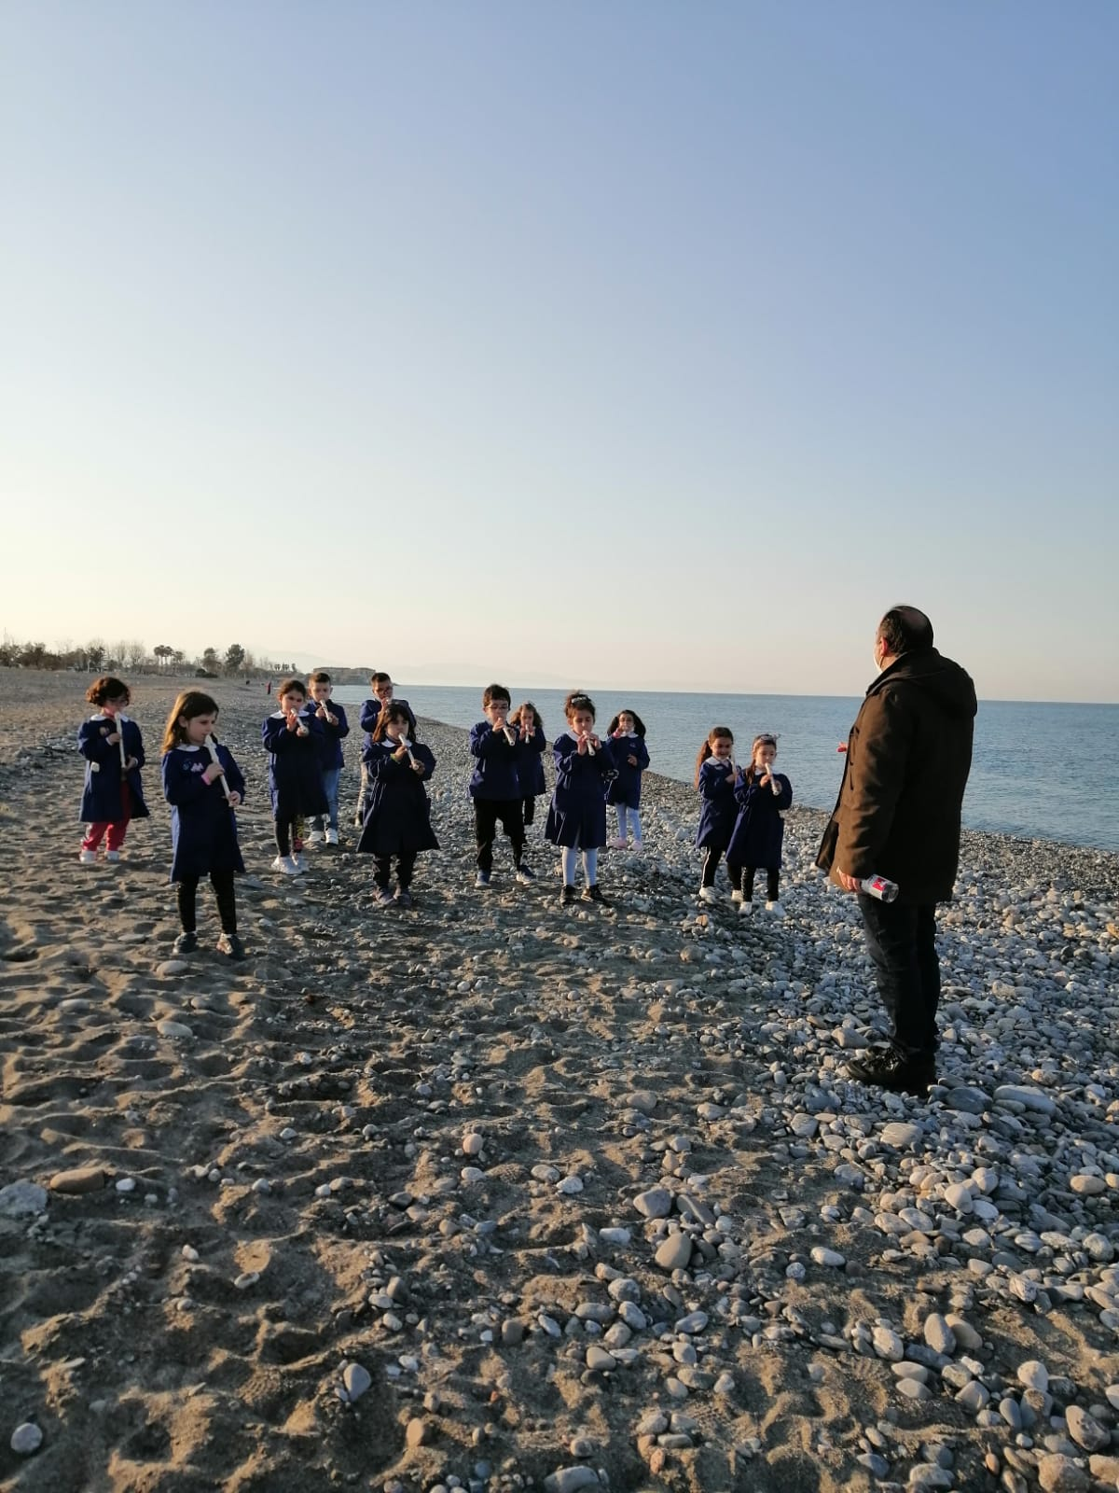
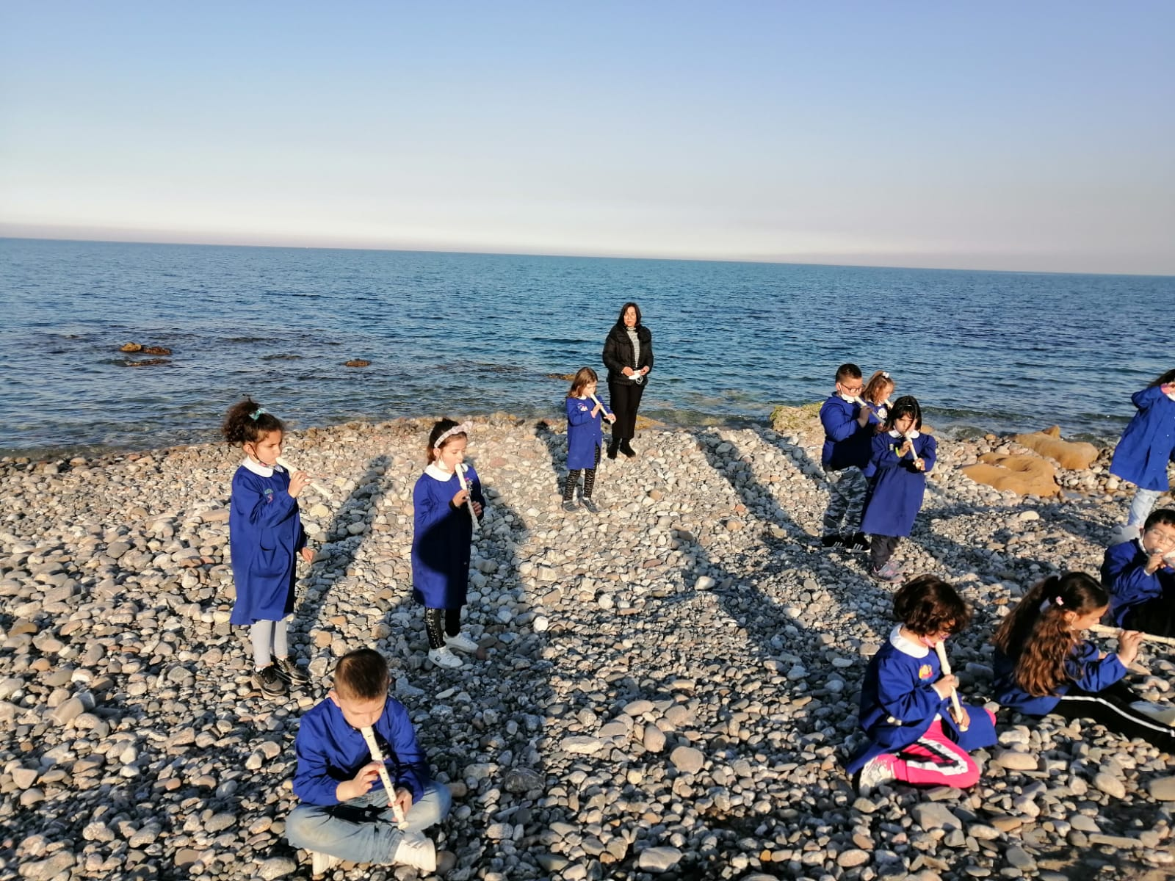

Slide 10
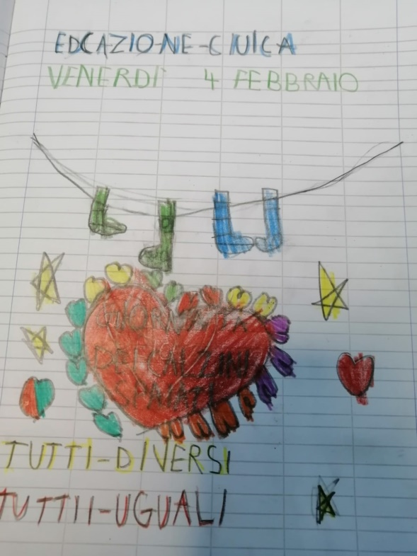
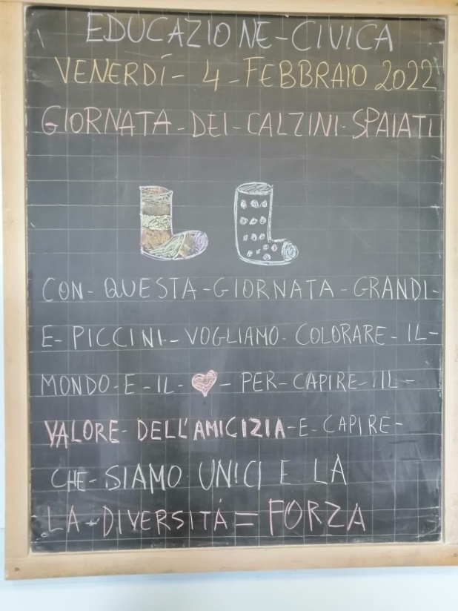
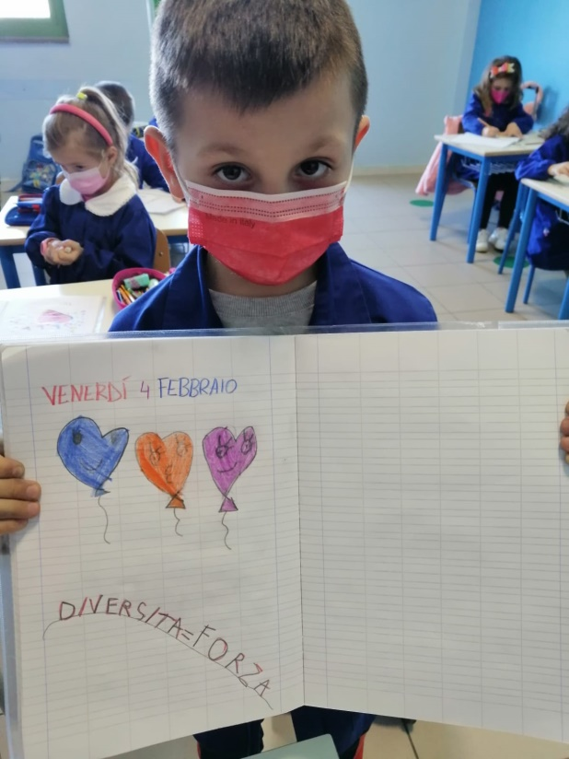
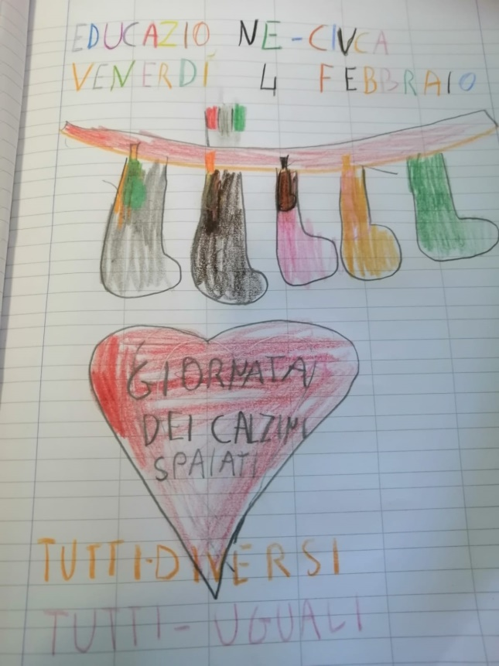
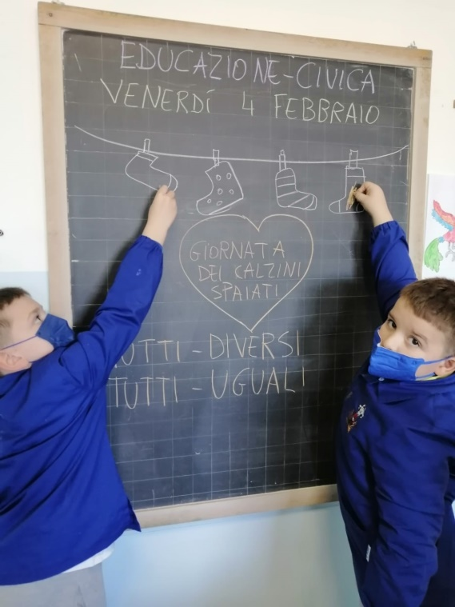
GIORNATA DEI
CALZINI SPAIATI

Slide 11
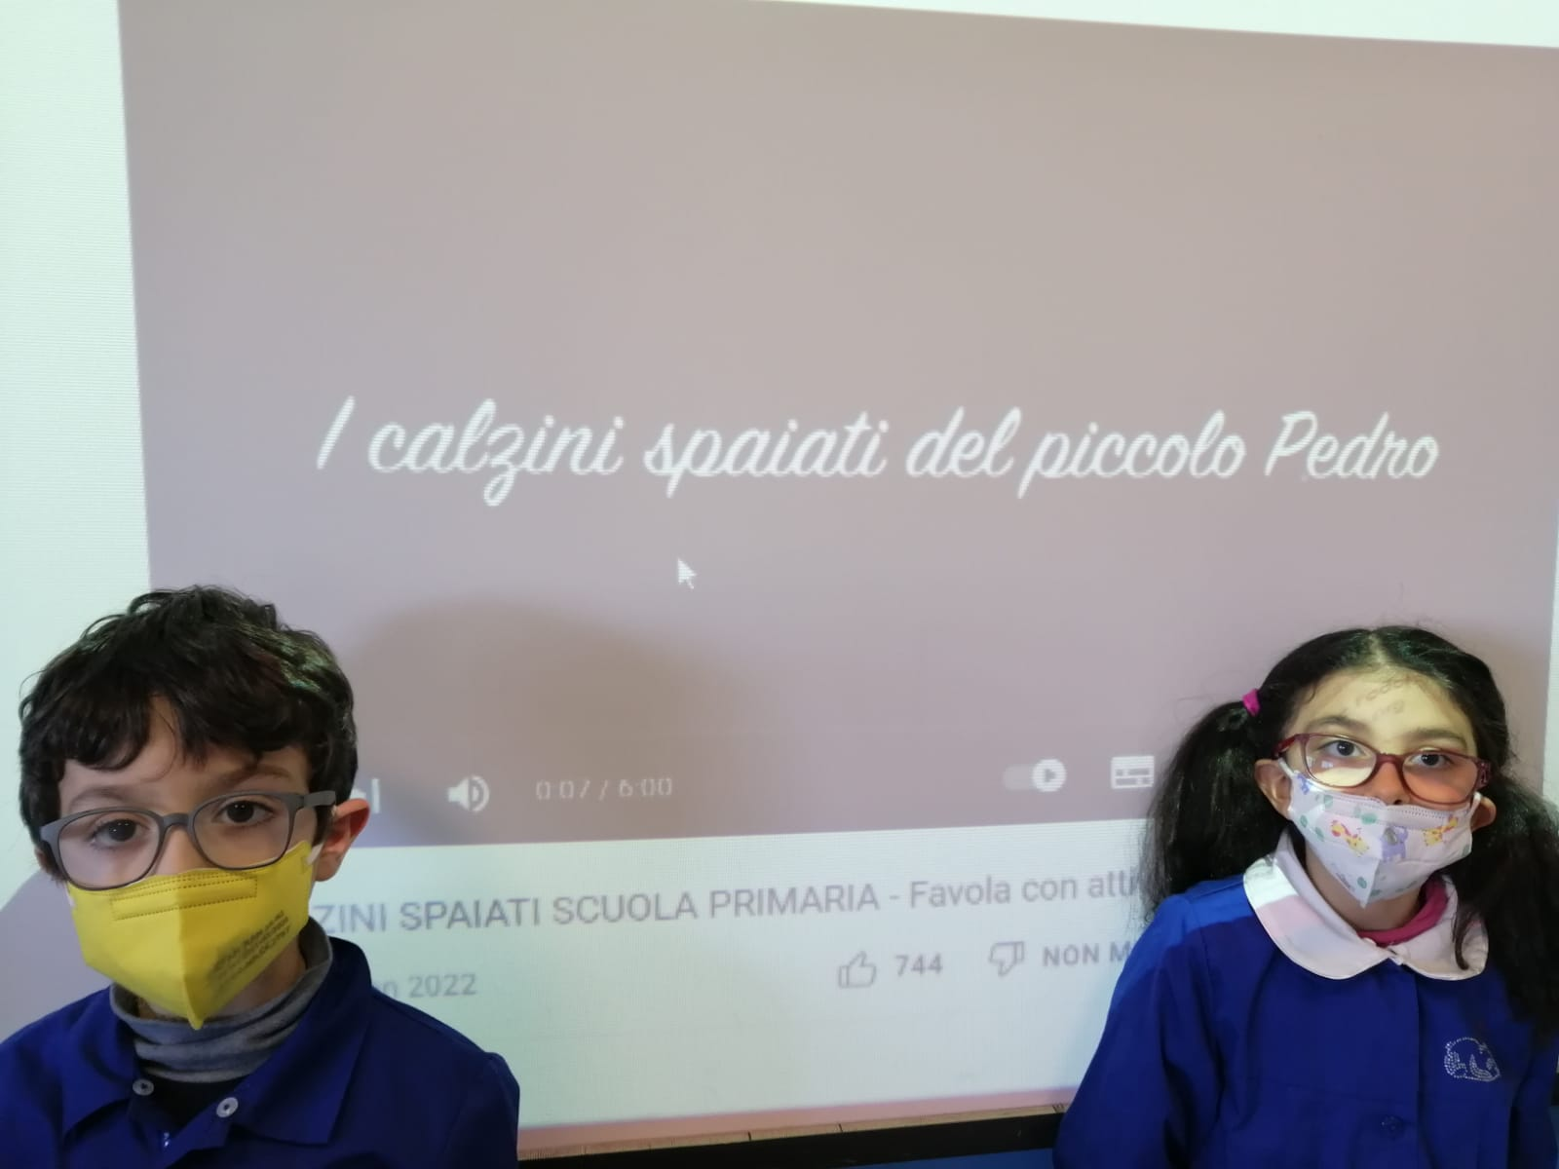
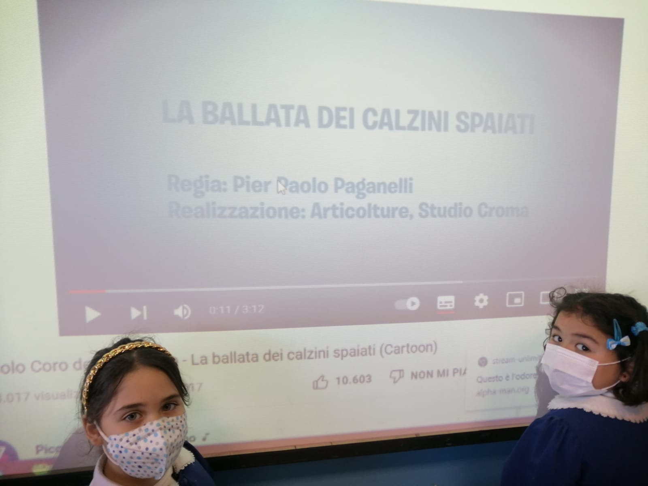
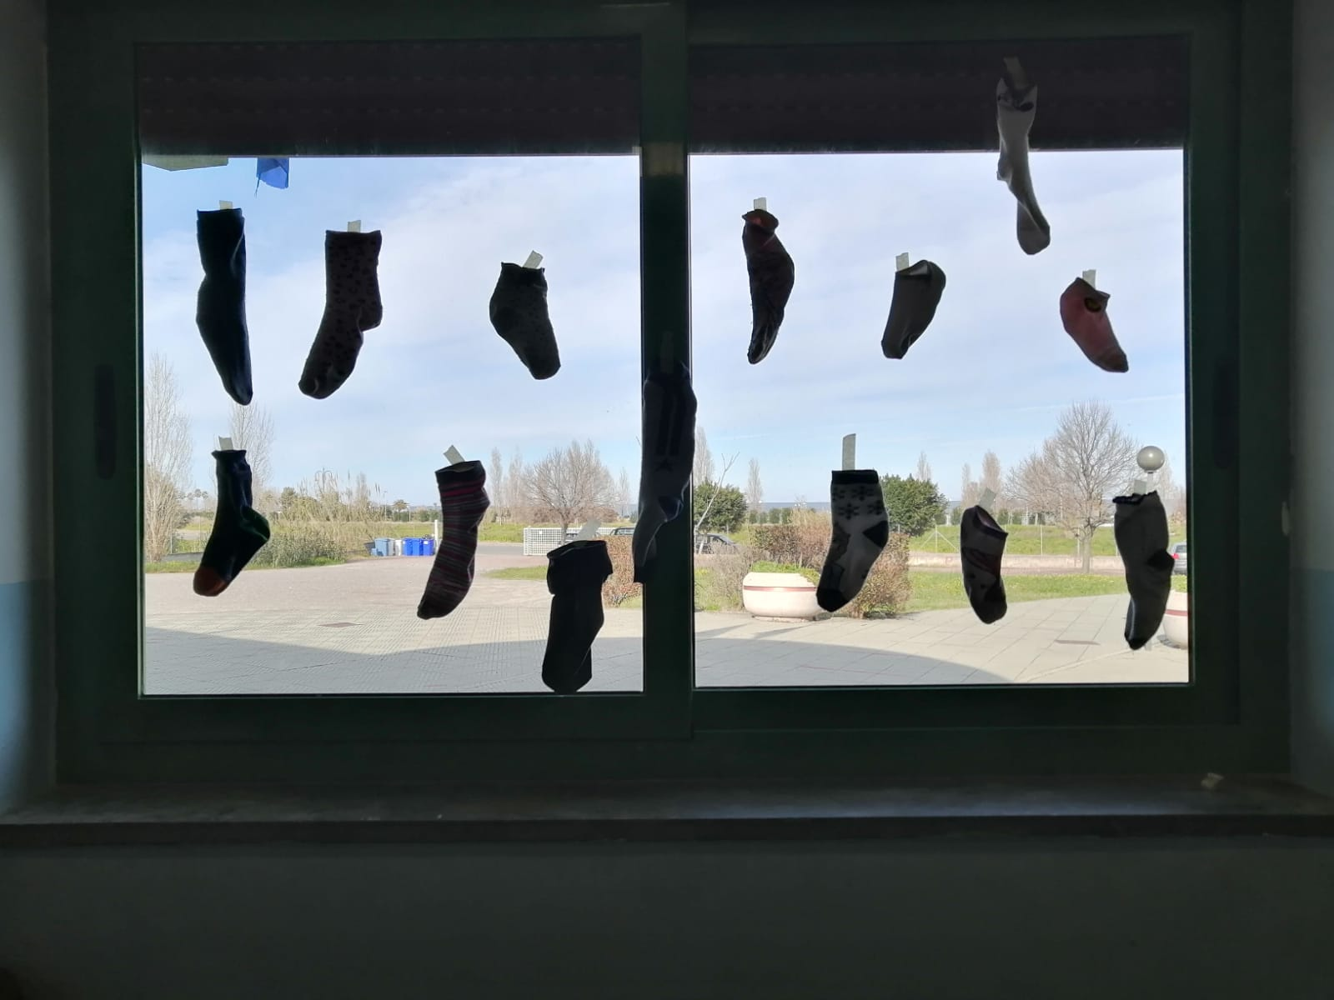

Slide 12
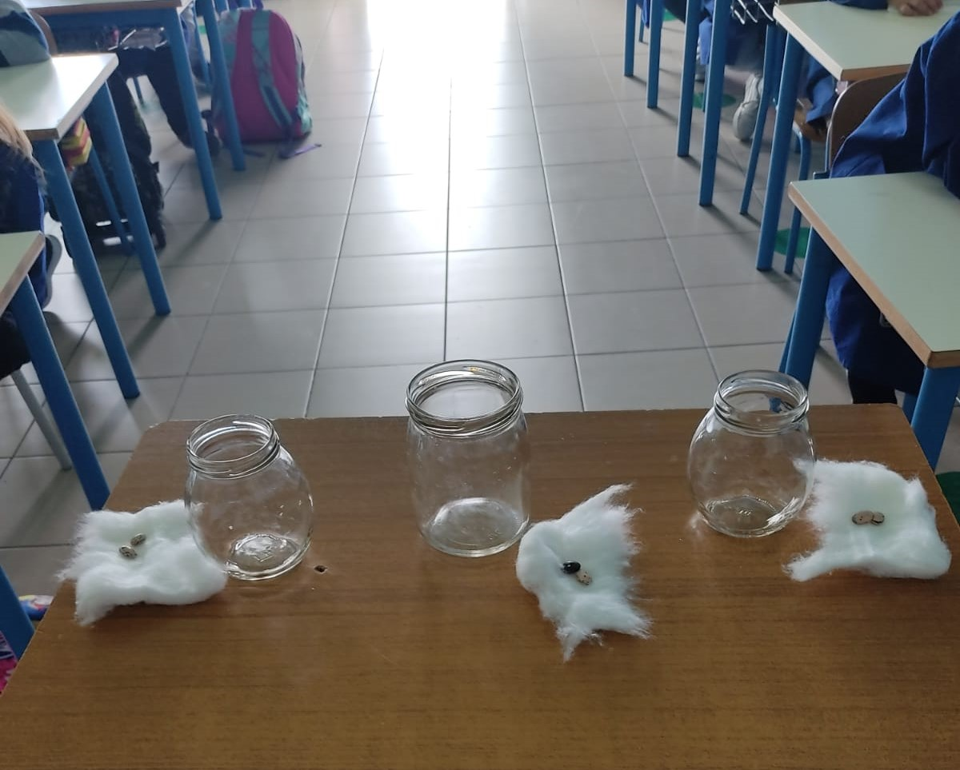
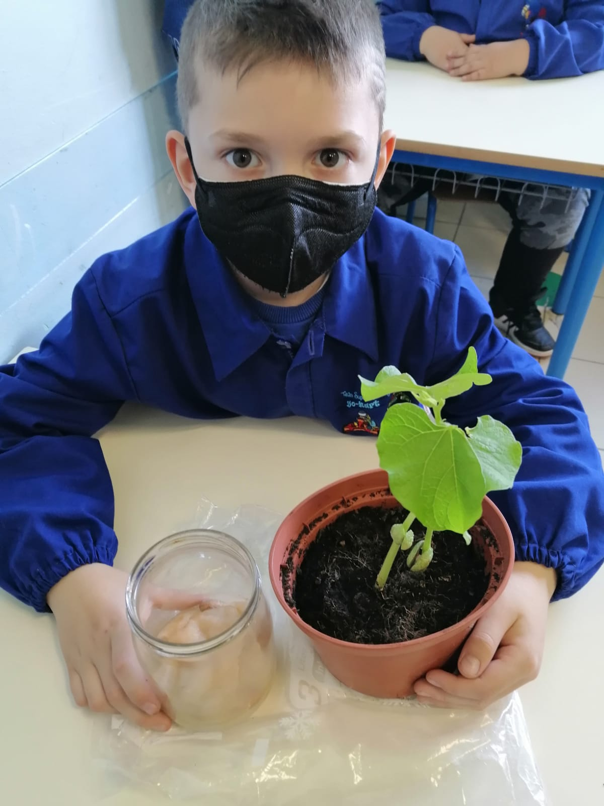
LABORATORIO DI SCIENZE: LA SEMINA

Slide 13
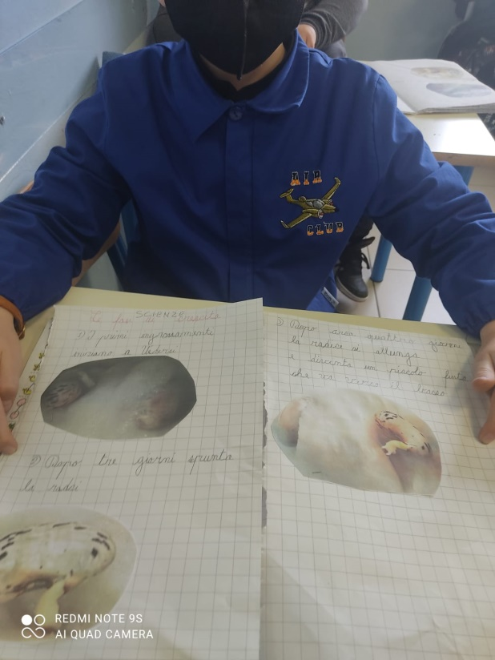
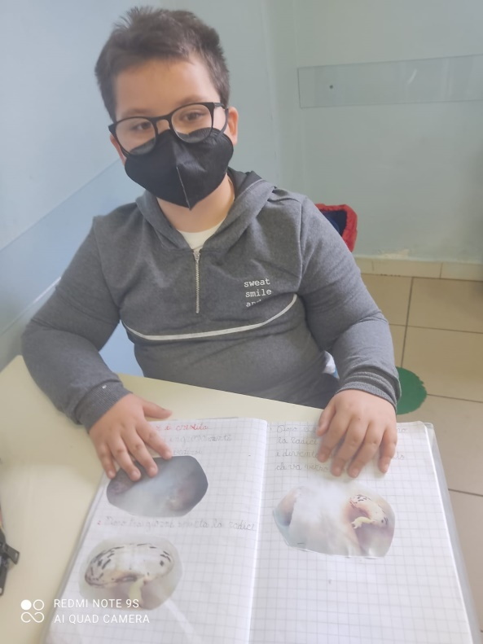
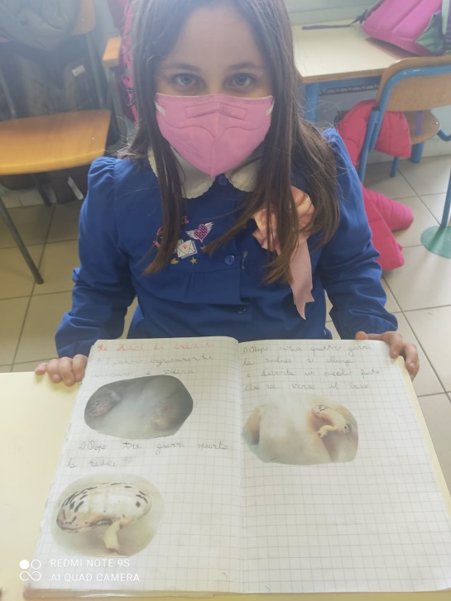

Slide 14
ERASMUS: FESTA DI BENVENUTO

Slide 15
PASQUA

Slide 16
GIORNATA
MONDIALE
DELLA
TERRA

Slide 17
ATTIVITA’ DIDATTICA FUORI DALL’AULA

Slide 18
FESTA DELLA REPUBBLICA: BUON COMPLEANNO ITALIA

Slide 20
CLASSE 1B
VARIE
ATTIVITA’
LABORATORIALI

Slide 22
PROGETTO
MUSICAMENTE

Slide 23
ERASMUS
FESTA DI
BENVENUTO

Slide 24
MANIFESTAZIONE
SPECIAL
OLYMPICS

Slide 25
CLASSE 2B
VARIE
ATTIVITA’
LABORATORIALI

Slide 30
DALLA PIANTA AL FRUTTO

Slide 33
ERASMUS

Slide 35
SPECIAL OLYMPICS

Slide 36
NOI DI TERZA….BENVENUTA VERONIKA

Slide 39
WEBINAR
SULLA LETTURA
GRUPPO RAFFAELLO

Slide 40
Auguri mamma e papà

Slide 41
Buona Pasqua a tutti!

Slide 42
Attività di primavera

Slide 43
CONCENTRATI A PREPARARE I LAVORI PER L’ERASMUS

Slide 44
AMBITO ARTISTICO I LUOGHI DEL NOSTRO TERRITORIO

Slide 47
DAL PANE…

Slide 52
I NOSTRI LAPBOOK

Slide 54
GIOCHIAMO IN GIARDINO: GIOCO DELL’OCA

Slide 56
GIOCHIAMO CON LA GRAMMATICA: CHI NON INDOVINA IL VERBO È ELIMINATO…

Slide 57
TUTTI ATTENTI PER LA PROVA DI EVACUAZIONE

Slide 58
I nostri testi regolativi
Torta Caprese

Slide 63
CLASSE 4A
L
A
B
O
R
A
T
O
R
I
O
R
I
C
I
C
L
O
D
I

Slide 65
SAN VALENTINO:
AMORE
A TUTTI
I LIVELLI

Slide 67
CARNEVALE

Slide 68
GRIDIAMO IL NOSTRO
NO
ALLA GUERRA

Slide 71
«TUTTO QUELLO CHE
CHIEDIAMO
E’ DI DARE UNA
POSSIBILITA’ ALLA
PACE.»
John Lennon

Slide 73
I
M
P
A
R
I
A
M
O
L’
O
R
O
L
O
G
I
O
I
N
I
N
G
L
E
S
E

Slide 75
E’
ARRIVATA
LA
NUOVA LIM!!!

Slide 76
FESTA DEL PAPA’

Slide 78
LA GEOMETRIA
DIVERTENTE

Slide 79
ERASMUS
FACCIAMO CONOSCERE LE RISORSE DELLA NOSTRA TERRA

Slide 81
ACCOGLIENZA DEI RAGAZZI E DEI LORO ACCOMPAGNATORI

Slide 84
MOTORIA NEL CORTILE
MOTORIA NEL CORTILE

Slide 85
ATTESTATO
DI
FINE CORSO
PROGETTO PON
SCAVI ARCHEOLOGICI

Slide 87
LA GIORNATA DELLA TERRA

Slide 89
FESTA DELLA MAMMA

Slide 91
PROVE DI EVACUAZIONE

Slide 92
CLASSI
5A E 5B
L
A
S
C
U
O
L
A
S
E
C
O
N
D
A
R
I
A
C
O
N
T
I
N
U
I
T
A’
C
O
N

Slide 94
GIOCHI
E
LEZIONI
ALL’ APERTO

Slide 95
PROGETTO
PON
SULLA
ROBOTICA

Slide 97
LA NUOVA LIM

Slide 105
GIORNATA
DELLA
LETTURA

Slide 106
G
I
O
R
N
A
T
A
A
L
M
A
R
E

Slide 107
LEZIONE DI STORIA
SULLA MAGNA GRECIA
A CURA DEL PROF PALERMO
IN 5A E…

Slide 108
…IN 5B

Slide 110
PER SALUTARE LA FINE DELL’ANNO E…
LA SCUOLA PRIMARIA

Slide 114
Un grosso
«in bocca al lupo»
ai ragazzi di 5°
per il nuovo percorso
che intraprenderanno
E un «arrivederci»
a tutti gli altri!

